Slide 1
مرحباً بكم أيها الأحباب

Slide 2
التعريف
الصف : التاسع من الداخل
عبد العليم بن شمس الحق
المادة : اللغة العربية الاتصالية
محاضر اللغة العربية
الوحدة : الثالث
فتاري فاضل مدرسة، سفاهر، نوغاؤن
الدرس : الأول
رقم الجوال : 01749-94 44 18
الوقت : 40 دقيقة
العنوان الالكتروني :
التاريخ : 06/06/2020م
infoabdulalim@gmail.co

Slide 3
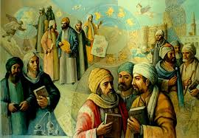
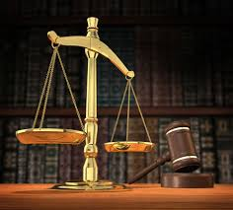
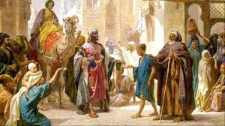
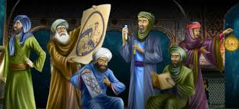
ماذا فهمتم بعد رؤية الصور التالية ؟
فهمتم أننا اليوم أيضاً سنتكلم عن شريح القاضي الذي أقام العدل والإنصاف لجميع الحكام في الدينا

Slide 4
النـــتــائج مـــــن الدرس
الطلاب بعد نهاية هذا الدرس ....
0
يستطيع قراءة العبارات على النطق الصحيح بالترجمة؛
1
يشرح معاني الكلمات الجديدة مع تكوين الجمل المفيدة؛
2
يستطيع تصحيح العبارات واملاء الفراغات والجمع من المفرد؛
3
يقدر كيفية تحقيق الأفعال والكلمات من النص.
4

Slide 5
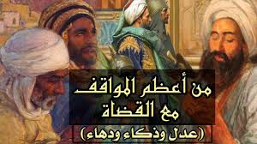
إعلان درس اليوم

Slide 6
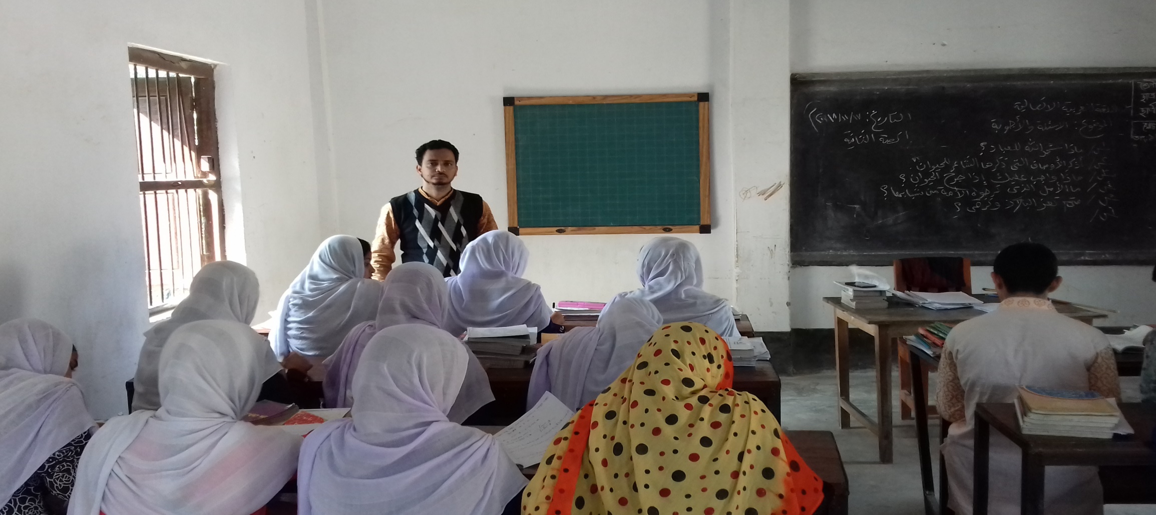
القراءة الصوتية

Slide 7
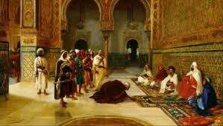
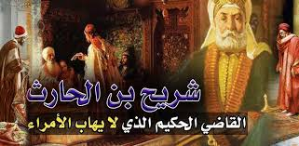
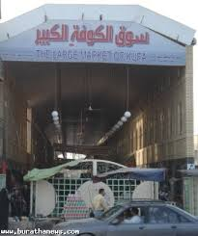
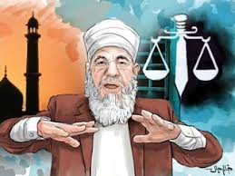
إذ ظل شريح يقضي بين المسلمين نحواً من ستين عاماً، وقد أقره في منصبه كل من عمر وعثمان وعلي ومعاوية، كما أقره من جاء بعد معاوية من أمراء بني أمية، حتى طلب شريح إعفاءه من منصبه خلال ولاية الحجاج وكان قد بلغ السابعة بعد المائة...
كانت لشريح مواقف عظيمة في تاريخ القضاء الإسلامي، ومن ذلك أن علي بن أبي طالب رضي الله عنه فقد درعاً له، كانت عزيزة عليه، ثم وجدها في يد رجل من أهل الذمة، يبيعها في سوق الكوفة، فلما رأها عرفها، وقال: هذه درعي، سقطت من حمل لي في ليلة كذا ...

Slide 8
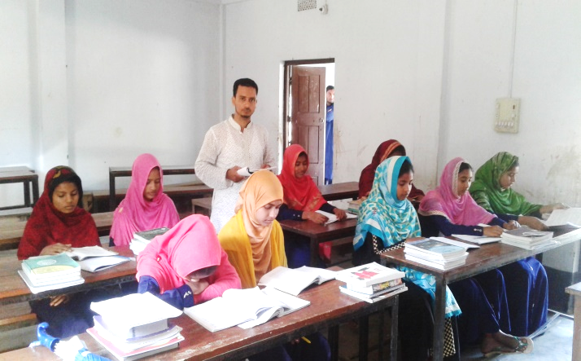
الدرس المثالي

Slide 9
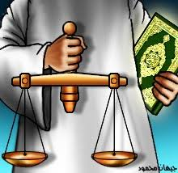
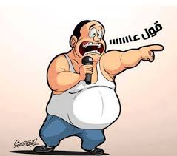
هلموا نتعلم الآن معاني الكلمات الصعبة مع تكوين الجمل في الدرس
عدل
قول
رضي
أمير
انصاف
حديث
قنع
قائد
على الحكام أن يحكموا بالعدل والإنصاف
قول معروف فيه صدقة
رضي الله عن الصحابة ورضوا عنه
أمير الؤمنين علي بن أبو طالب رابع الخلفاء

Slide 10
هلموا نتعلم الآن معاني الكلمات الصعبة مع تكوين الجمل في الدرس
ولاية
طلب
عهد
القضاء
خلافة
سئل
وعد
الحكم
كان شريح قاضيا في ولاية علي رضي الله عنه
طلب الولد من أمه الدعاء والحب
على المسلم أن ينفذ العهد والوعد
لشريح مواقف عظيمة في تاريخ القضاء الإسلامي

Slide 11
العمل الوحدي
الوقت
اكتب معاني الكلمات الأتية ثم اجعلها في جملة مفيدة من عندك:
رضي، القضاء، عهد، طلب، ولاية.
خمس دقائق

Slide 12
املأ الفراغات في الجملة بكلمة مناسبة من عندك
ستين عاماً
1. إذ ظل شريح يقضي بين المسلمين نحواً من ....
عثمان رضي الله عنه
2. وقد أقره في منصبه كل من عمر و .... وعلي ومعاوية
معاوية
3. كما أقره من جاء بعد .... من أمراء بين أمية
ولاية الحجاج
4. طلب شريح إعفاءه من منصبه خلال .... وكان قد بلغ السابعة بعد المائة
القضاء الإسلامي
5. كانت لشريح مواقف عظيمة في تاريخ ....
علي رضي الله عنه
6. ومن ذلك أن .... فقد درعاً له كانت عزيزة عليه

Slide 13
كتابة الصحيح أو الخطأ مع تصحيح الخطأ في الجمل التالية من النص
والصحيح: إذ ظل شريح يقضي بين المسلمين نحواً من ستين عاماً.
خطأ
1. إذ ظل شريح يقضي بين المسلمين نحواً من خمسين عاماً.
وقد أقره في منصبه كل من عمر وعثمان وعلى ومعاوية.
صحيح
2. وقد أقره في منصبه كل من عمر وعثمان وعلى ومعاوية.
والصحيح: كما أقره من جاء بعد معاوية من أمراء بني أمية
خطأ
3. ولكن ما أقره من جاء بعد معاوية من أمراء بني أمية.
طلب شريح إعفاءه من منصبه خلال ولاية الحجاج بن يوسف لكبر سنه.
صحيح
4. طلب شريح إعفاءه من منصبه خلال ولاية الحجاج بن يوسف لكبر سنه.
والصحيح: كانت لشريح مواقف عظيمة في تاريخ القضاء الإسلامي.
خطأ
5. ما كانت لشريح مواقف عظيمة في تاريخ القضاء الإسلامي.

Slide 14
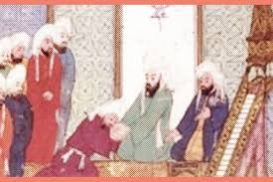
تحويل الكلمات التالية من المفرد إلى الجمع من النص
سوق
موقف
ولد
شاهد
أسواق
مواقف
أولاد
شهداء

Slide 15
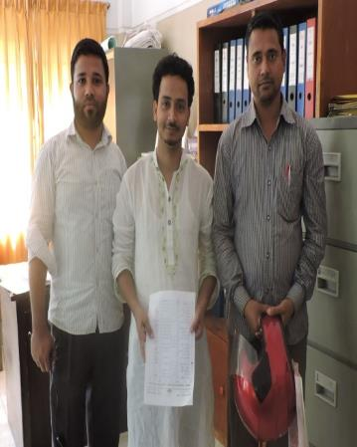
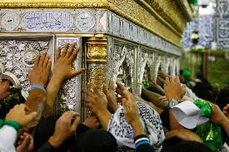
تحويل الكلمات التالية من المفرد إلى الجمع من النص
رجل
قاضي
المؤمن
ليلة
رجال
قضاة
المؤمنون
ليالي

Slide 16
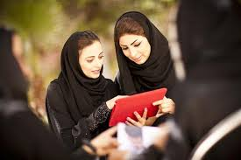
العمل في أزواج
الوقت
خمس دقائق

Slide 17
$$×$$
$$×$$
40
$$√$$
60
90
-1كم سنة قضي شريح للإسلام والمسلمين ؟
$$×$$
$$×$$
$$√$$
-2وقد أقره في منصبه كل من عمر وعثمان وعلى..
صحيح
خطأ
كلاهما صحيح
$$×$$
$$×$$
زبير
علي
$$√$$
شريح
-3من طلب إعفاءه من منصبه خلال ولاية الحجاج ؟
$$×$$
$$×$$
110
90
100
$$√$$
-4متى ترك شريح منصبه القضاء من عمره ؟
$$×$$
$$×$$
كلاهما صحيح
$$√$$
صحيح
خطأ
-5كانت لشريح مواقف عظيمة في تاريخ القضاء الإسلامي
$$×$$
$$×$$
الكوفة
$$√$$
الذمة
المدينة
-6وجد علي درعه في يد رجل من أهل ...

Slide 18
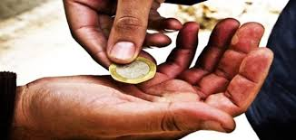
اقرأ الأفعال والكلمات وقارن مع الصور ثم حققها في التالية
بلغ
طلب
جاء
أقر

Slide 19
أقر
المعنى
الجنس
المادة
المصدر
الباب
البحث
الصيغة
أجاز / وافق
مضاعف ثلاثي
ق ر ر
الإقرار
إفعال
الفعل الماضي المطلق المثبت المعروف
المفرد المذكر للغائب
جاء
المعنى
الجنس
المادة
المصدر
الباب
البحث
الصيغة
أتي / قدم
مركب
ج ي أ
المجيئة
ضرب
الفعل الماضي المطلق المثبت المعروف
المفرد المذكر للغائب

Slide 20
طلب
المعنى
الجنس
المادة
المصدر
الباب
البحث
الصيغة
التمس / فتّش
صحيح
ط ل ب
الطلب
نصر
الفعل الماضي المطلق المثبت المعروف
المفرد المذكر للغائب
بلغ
المعنى
الجنس
المادة
المصدر
الباب
البحث
الصيغة
لحق / أدرك
صحيح
ب ل غ
البلوغ
نصر
الفعل الماضي المطلق المثبت المعروف
المفرد المذكر للغائب

Slide 21
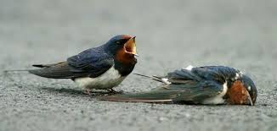
اقرأ الأفعال والكلمات وقارن مع الصور ثم حققها في التالية
يبيع
فقد
مواقف
كانت

Slide 22
كانت
المعنى
الجنس
المادة
المصدر
الباب
البحث
الصيغة
حدثت / واجهت
أجوف واوي
ك و ن
الكون
نصر
الفعل الماضي المطلق المثبت المعروف
المفرد المؤنث للغائب
مواقف
المعنى
الجنس
المادة
المصدر
الباب
البحث
الصيغة
أحوال
مثال واوي
و ق ف
الوقوف
ضرب
اسم الظرف
الجمع

Slide 23
فقد
المعنى
الجنس
المادة
المصدر
الباب
البحث
الصيغة
ضاع / ضيّع
صحيح
ف ق د
الفقدان
ضرب
الفعل الماضي المطلق المثبت المعروف
المفرد المذكر للغائب
يبيع
المعنى
الجنس
المادة
المصدر
الباب
البحث
الصيغة
ضد الشراء
أجوف يائي
ب ي ع
البيع
ضرب
الفعل المضارع المثبت المعروف
المفرد المذكر للغائب

Slide 24
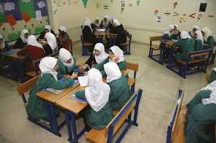
العمل الجماعي
الوقت
العمل لفريق الأحمر:
حقق كلمتين الأتيتين:
أقر – طلب – بلغ
خمس دقائق
العمل لفريق الأخضر:
حقق كلمتين الآتيتين:
كانت – مواقف – يبيغ

Slide 25
التقييم
1. بأي شيئ يضي شريح بن الحارث الكندي بين المسلمين نحواً من ستين عاماً ؟
2. لماذا أقره في منصبه كل من عمر وعثمان وعلي ومعاوية رضي الله عنهم ؟
3. لماذا طلب شريح إعفاءه من منصبه خلال ولاية الحجاج ؟
4. ماذا كانت لشريح في تاريخ القضاء الإسلامي ؟
5. ماذا فقد علي بن أبي طالب رضي الله عنه ؟
6. ماذا رأي علي بن أبي طالب في يد رجل من أهل الذمة في سوق الكوفة ؟

Slide 26
الواجب المنزلي
اكتب فقرة باللغة العربية لا تقل عن سبعة أشطر
عن الأوصاف الحميدة لحكامنا في بنغلاديش التي كان يتصف شريح .

Slide 27
مع السلامة أيها الأحباب

